Slide 1


A and Aa Matra Words
अ और आ मात्रा शब्द
Matra Words
मात्रा शब्द

Slide 2
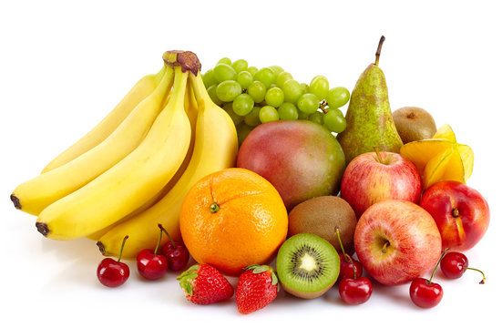
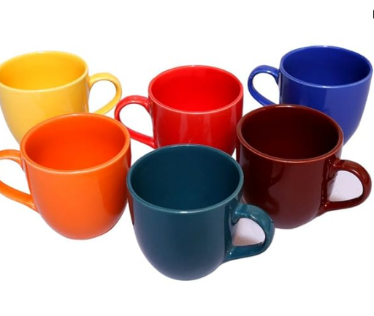
अ और आ मात्रा शब्द
Cup – कप
Fruits – फल

Slide 3
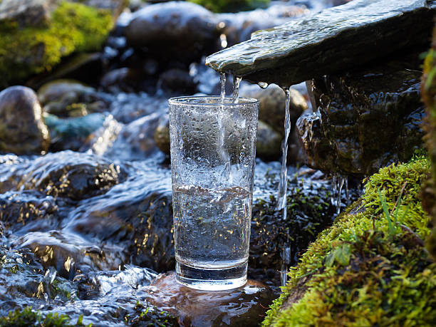
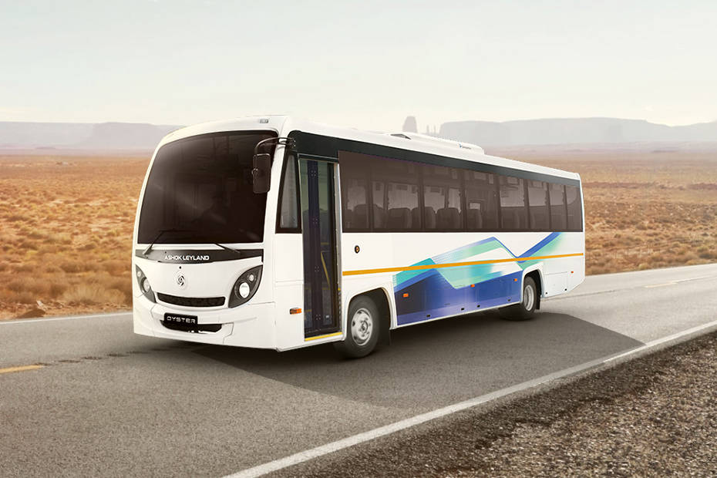
अ और आ मात्रा शब्द
Water – जल
BUS – बस

Slide 4

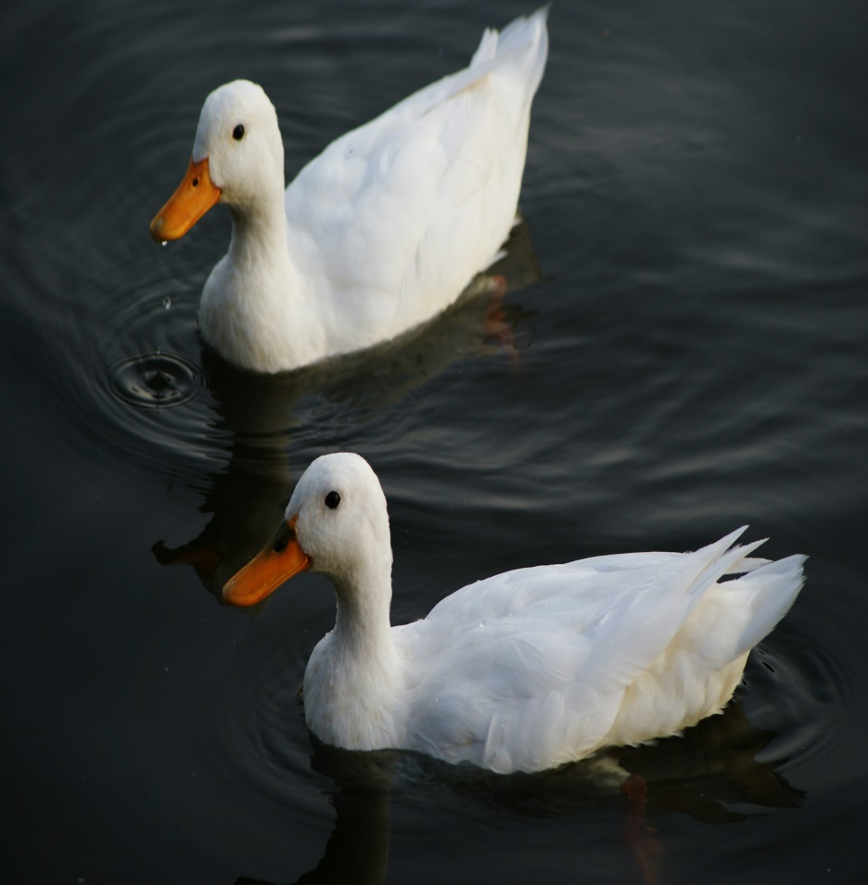
अ और आ मात्रा शब्द
Waves – लहर
Duck – बतख

Slide 5


अ और आ मात्रा शब्द
One - एक
Letter - खत

Slide 6
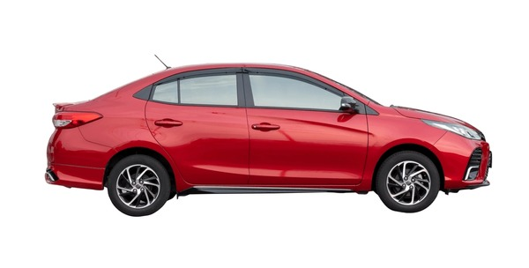
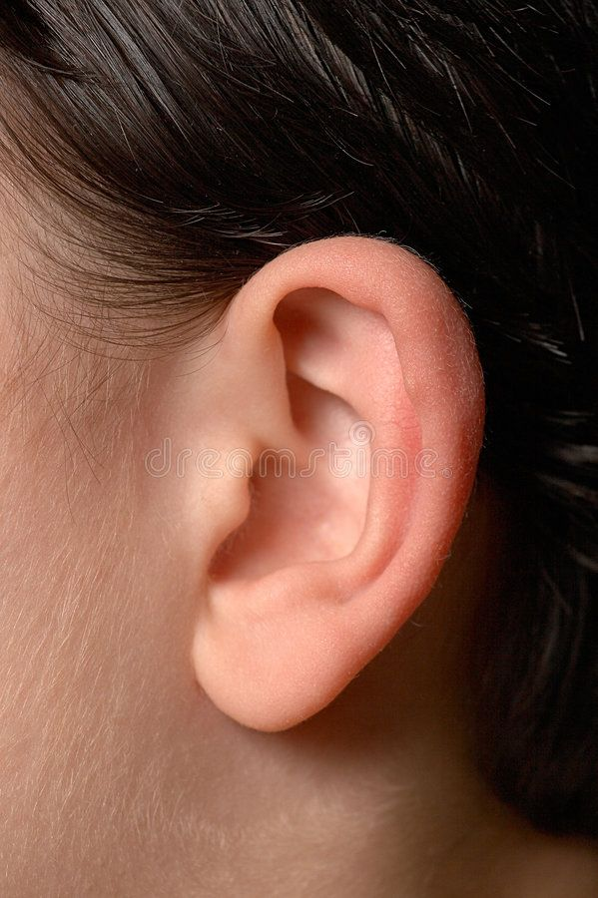
अ और आ मात्रा शब्द
Car - कार
Ear - कान

Slide 7
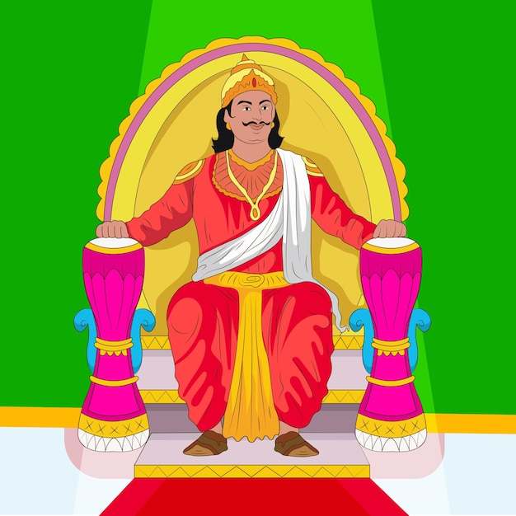
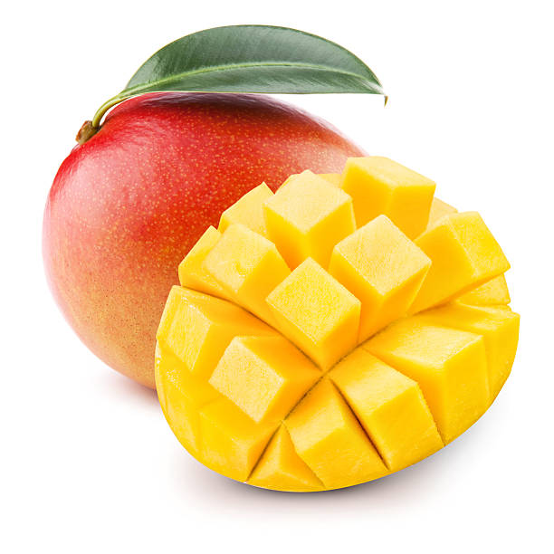
अ और आ मात्रा शब्द
King - राजा
Mango - आम

Slide 8
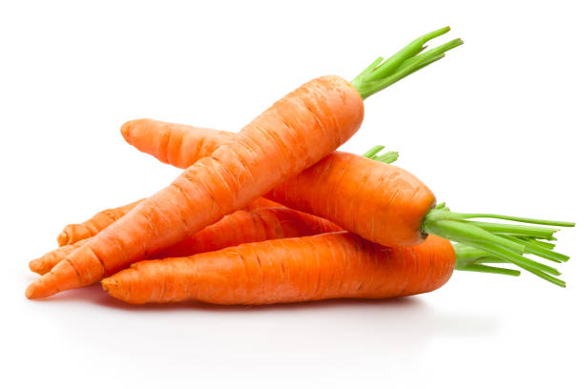

अ और आ मात्रा शब्द
Carrot - गाजर
Grass - घास

Slide 9


अ और आ मात्रा शब्द
Umbrella- छाता
Garland - माला

